Slide 1

МУНИЦИПАЛЬНОЕ БЮДЖЕТНОЕ ДОШКОЛЬНОЕ ОБРАЗОВАТЕЛЬНОЕ УЧРЕЖДЕНИЕ
ДЕТСКИЙ САД № 5 "РОДНИЧОК" КОМБИНИРОВАННОГО ВИДА
С.САРЫГ-СЕП КАА-ХЕМСКОГО РАЙОНА РЕСПУБЛИКИ ТЫВА
ПРОЕКТ
«Моя мама –
лучшая на свете!»
Подготовила:
Муз. руководитель
Салчак М. С.

Slide 2


Актуальность
Мама играет важную роль в жизни каждого человека, но в бешеном темпе современной жизни общение матери и ребёнка минимизируется из-за занятости мам и нехватки времени на духовное общение, душевную близость. А ведь отношения между ребёнком дошкольного возраста и матерю имеет большое значение для развития личности ребёнка.
Данный проект направлен на приобщение детей
к общечеловеческим ценностям, любви к самому близкому и родному человеку – маме.

Slide 3
Цель
Сформировать осознанное понимание значимости матерей в жизни семьи и детей. Воспитание уважения, бережного и заботливого отношения к матери.
Задачи
- Познакомить детей с праздником - «День Матери» - Дать знания детям о роли мамы в их жизни. - Развивать интерес ребенка к своим близким. - Воспитывать доброе, заботливое отношение к маме. - Развивать творческие способности детей в продуктивной деятельности.

Slide 4
Предполагаемые результаты:
Обогащение знаний детей о роли матери в жизни детей, через раскрытие образа матери в поэзии, живописи, музыке, художественной литературе.
Воспитание заботливого и уважительного отношения к матери.
Совершенствование уровня накопленных практических навыков детей и родителей.
Участники проекта: дети среднего дошкольного возраста, воспитатели, родители.
Тип проекта: творческий, групповой, краткосрочный.
Срок реализации проекта: 1 неделя

Slide 5
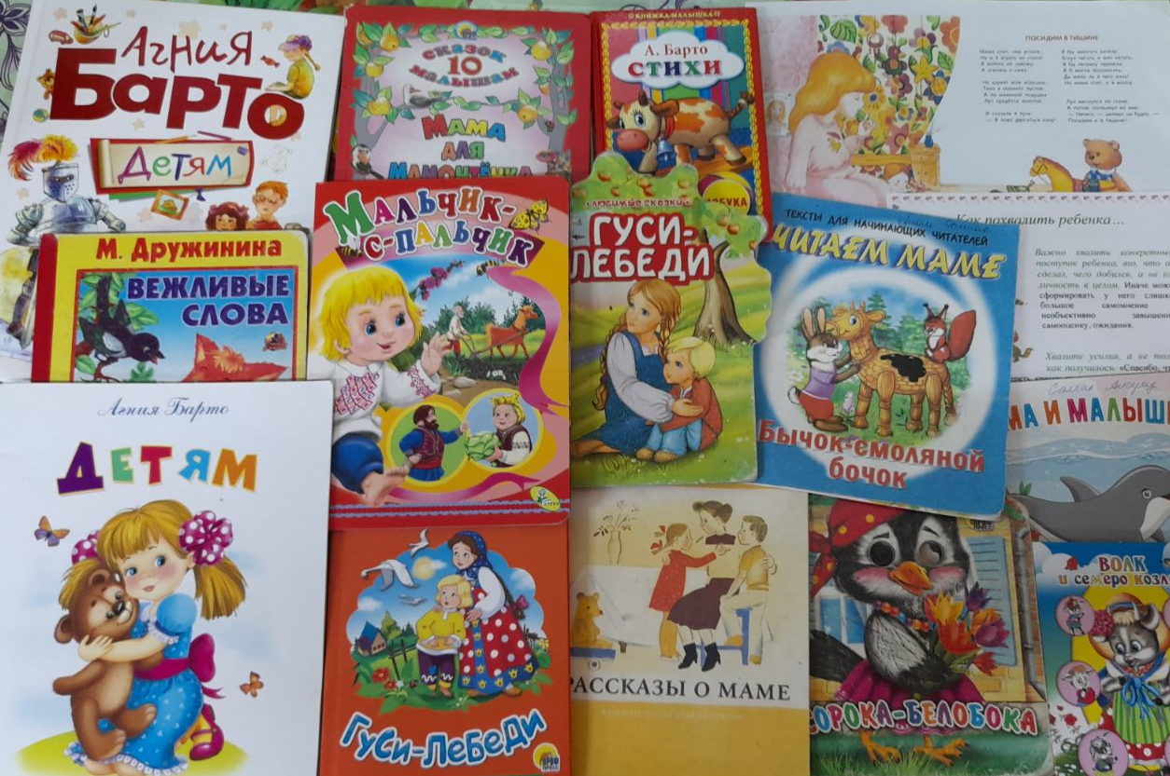
I этап
Подготовительный

Slide 6
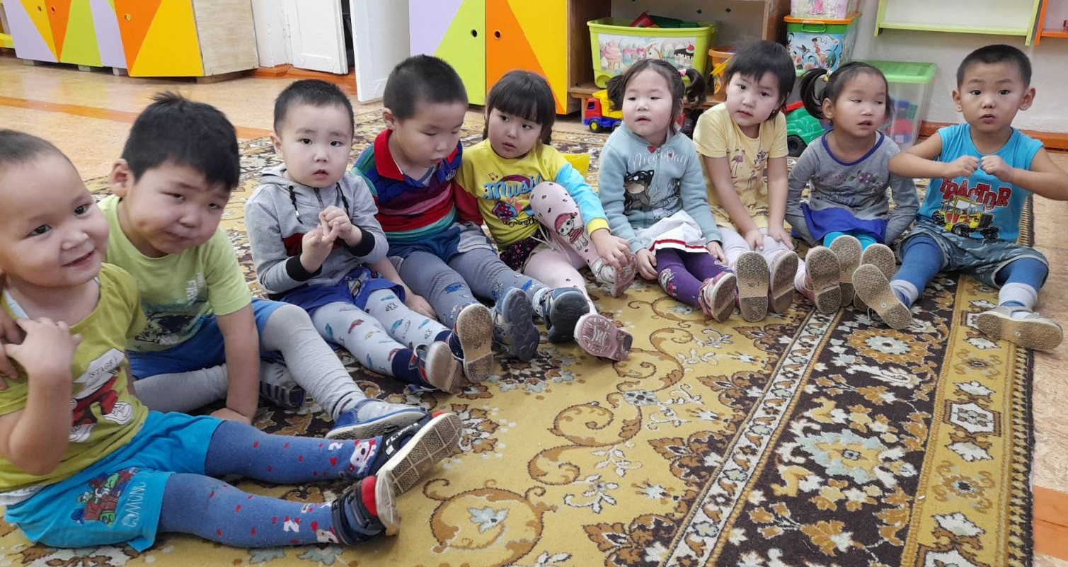
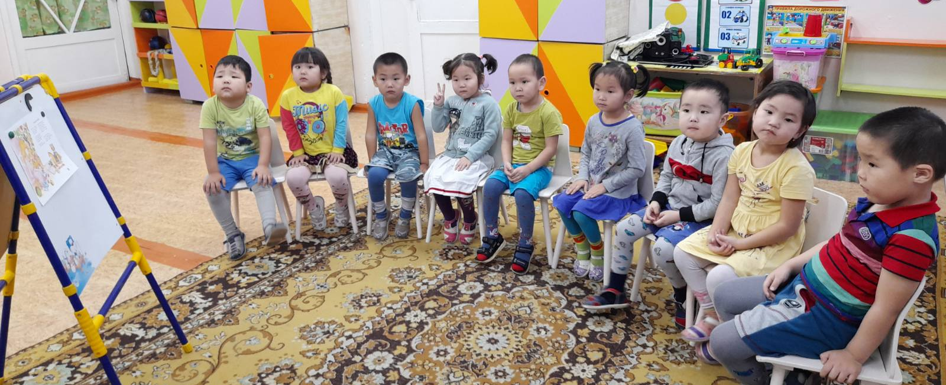
II этап Основной
Беседы с детьми
о маме
Чтение и разучивание песен
и стихотворений о маме

Slide 7
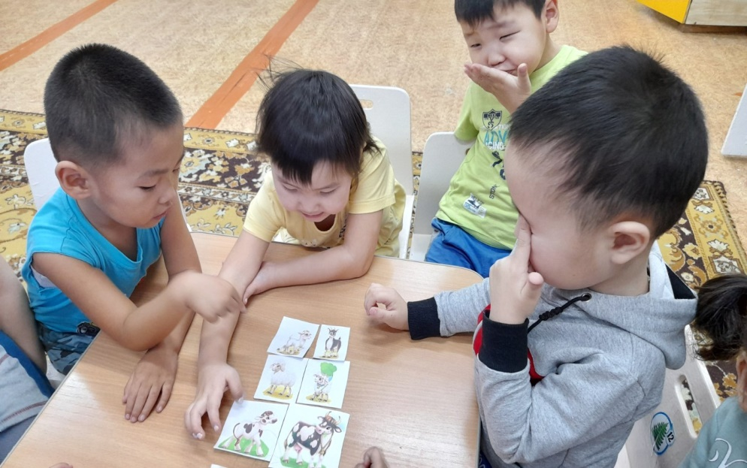
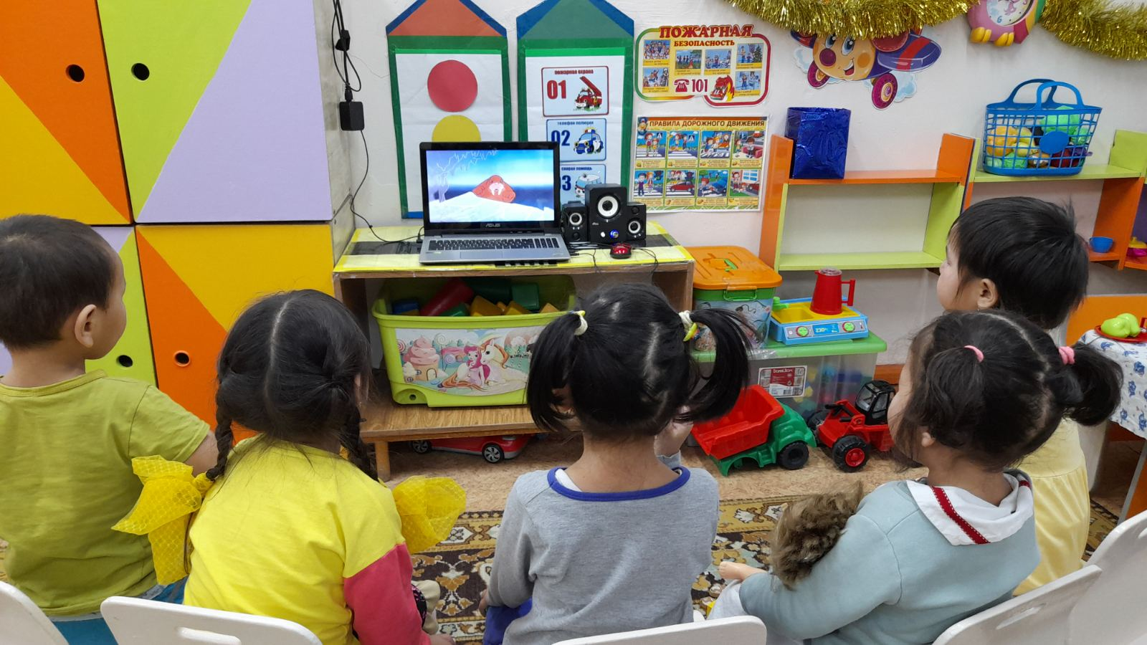
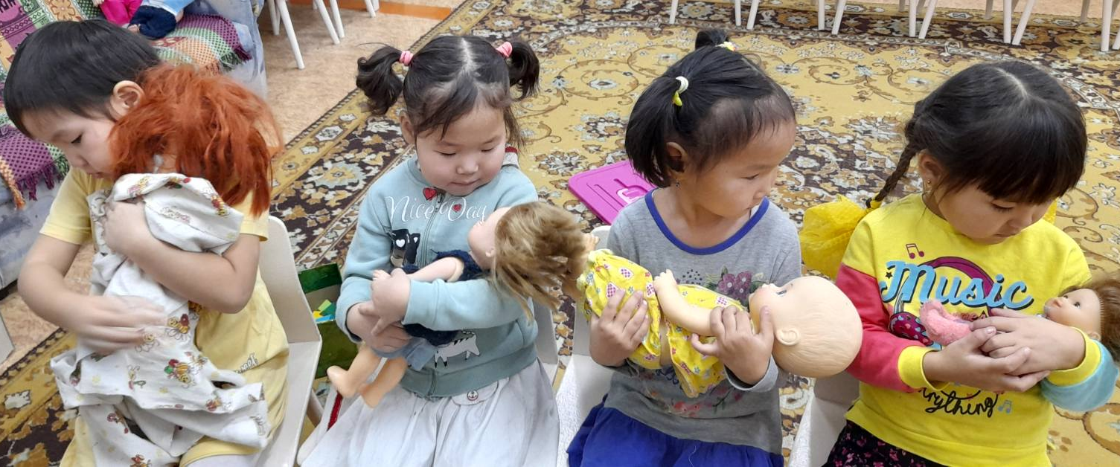
Дидактические
игры
Просмотр м/ф
«Мама
для мамонтёнка»
Слушание колыбельных песен

Slide 8
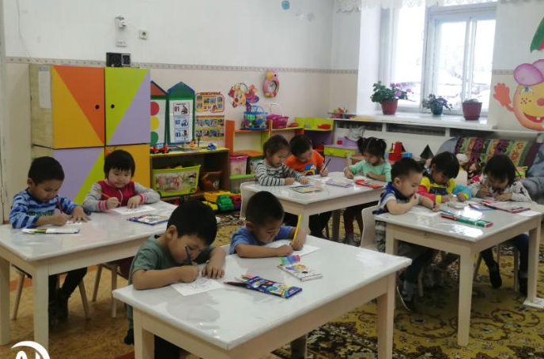
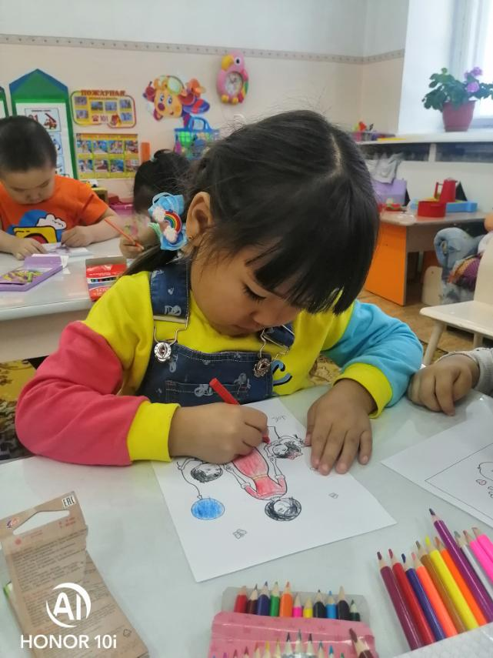
Рисование (раскраска)
«Моя самая красивая мама!»

Slide 9
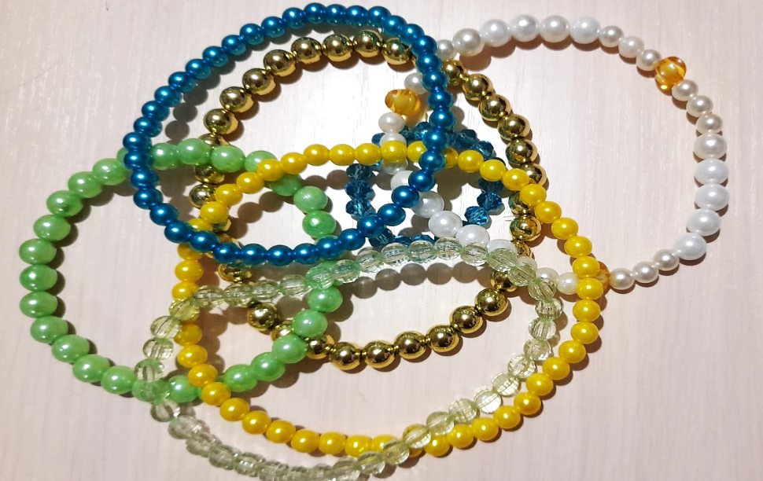
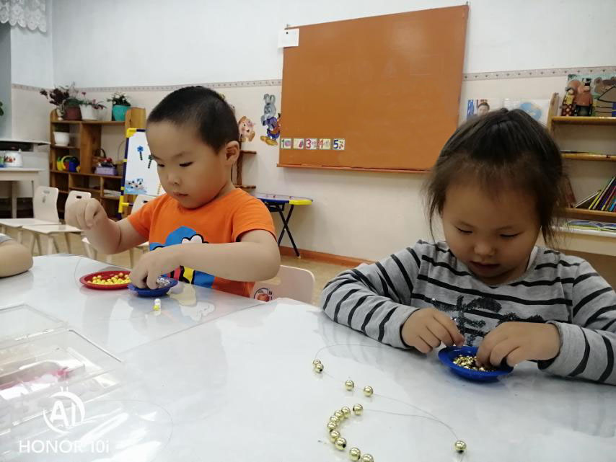
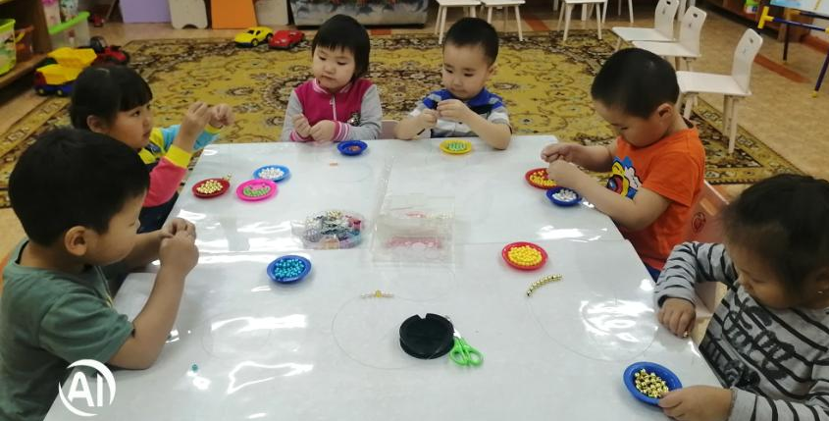
Украшение для мамы

Slide 10
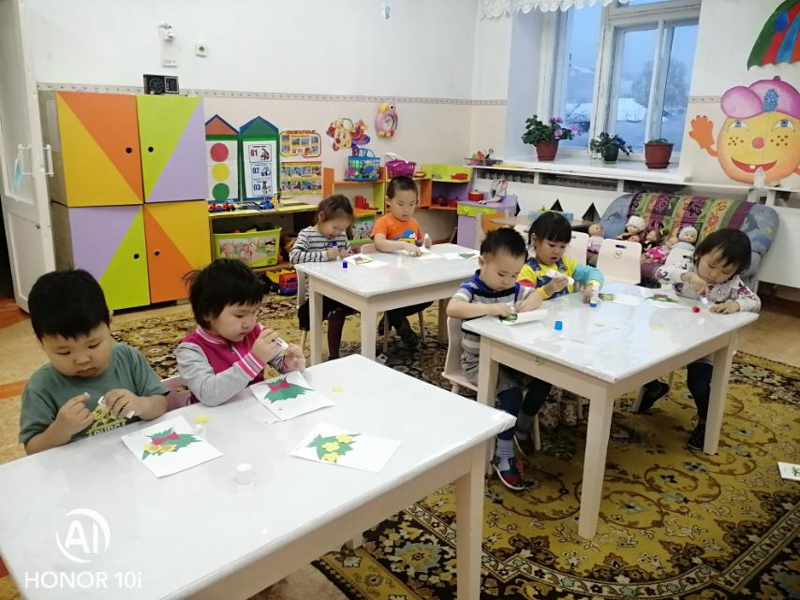
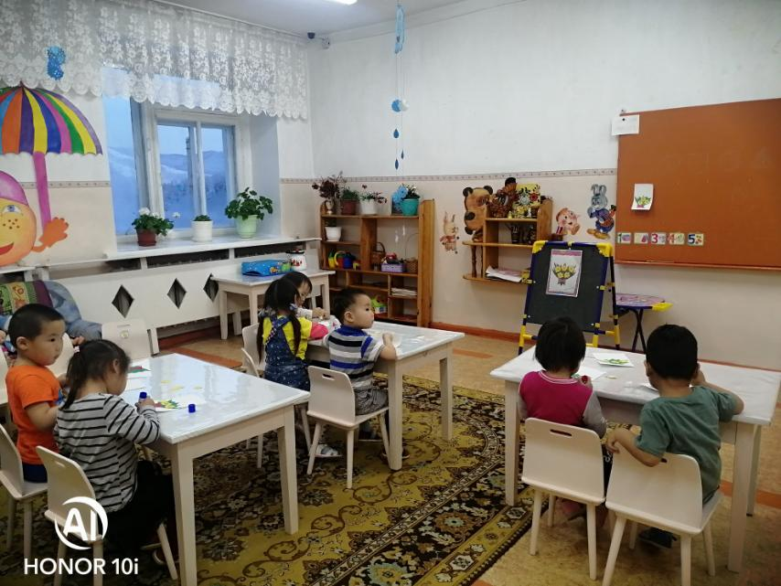
«Букет для мамы»
Аппликация

Slide 11
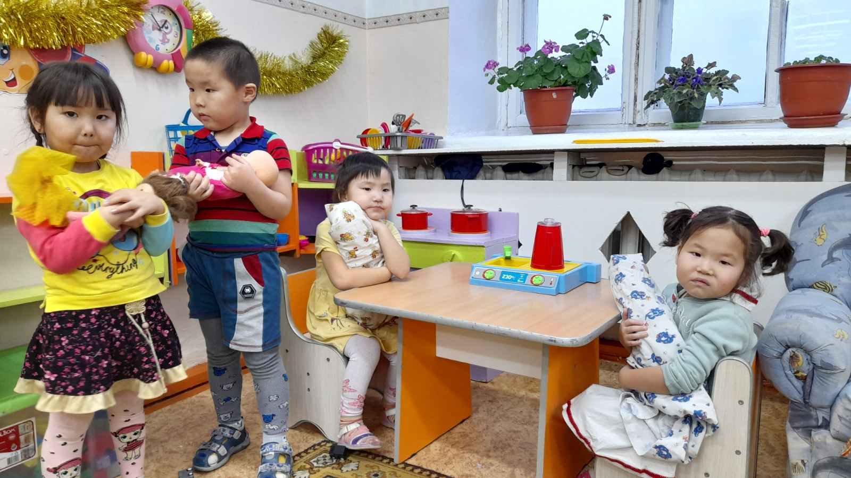
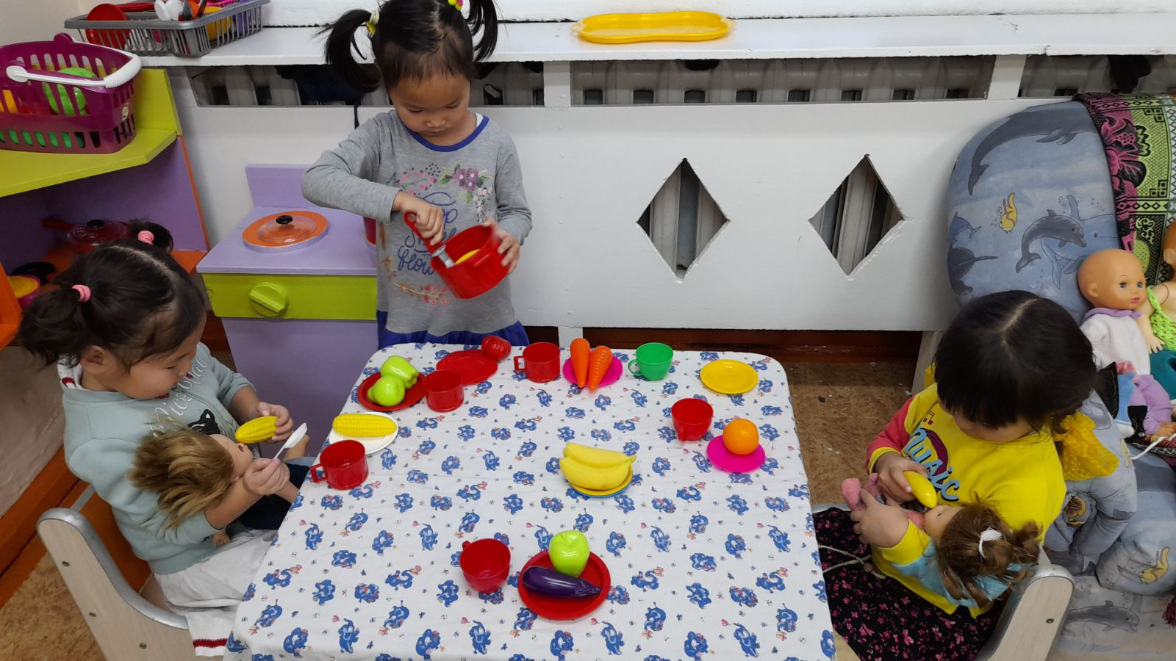
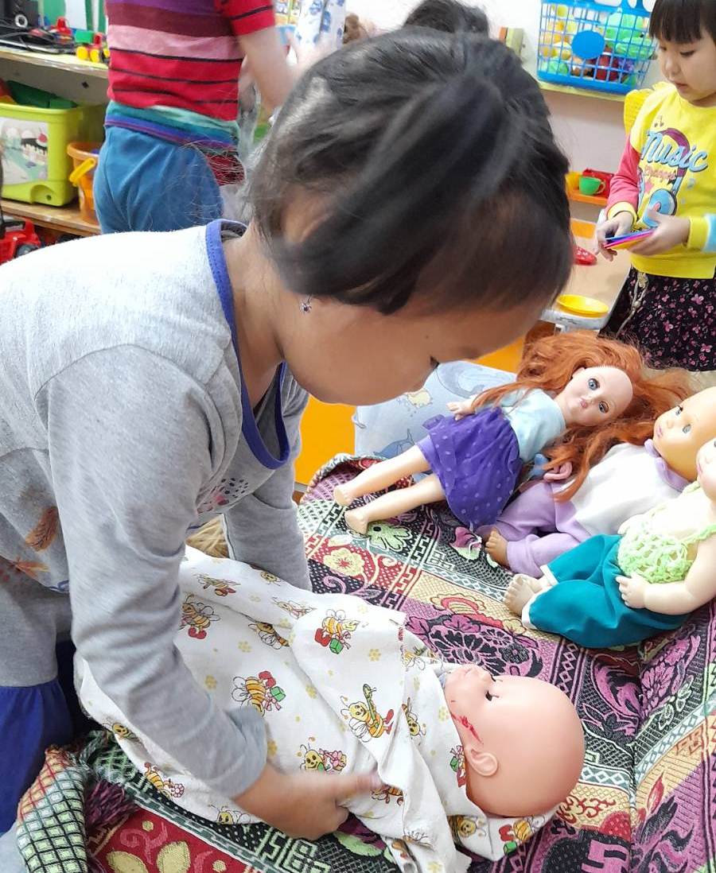
Сюжетно-ролевые игры

Slide 12
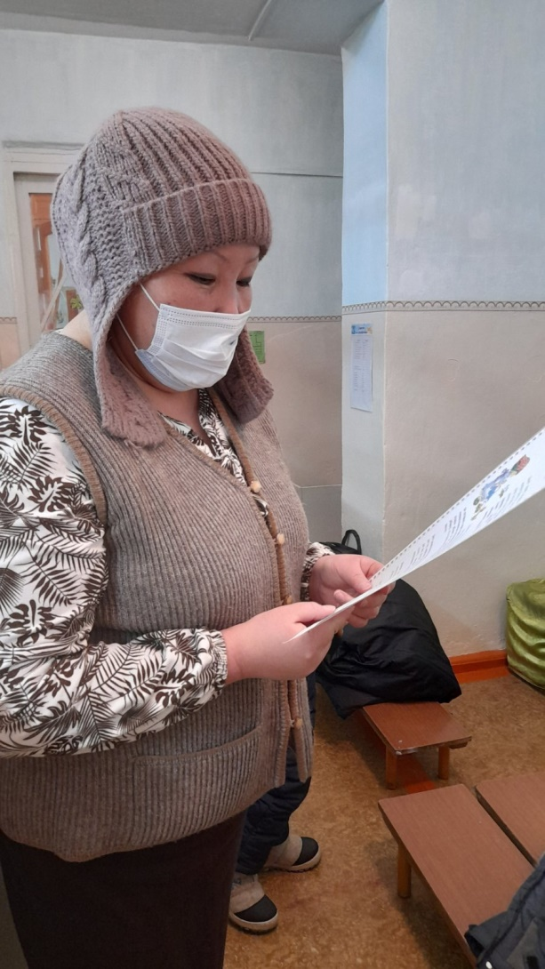
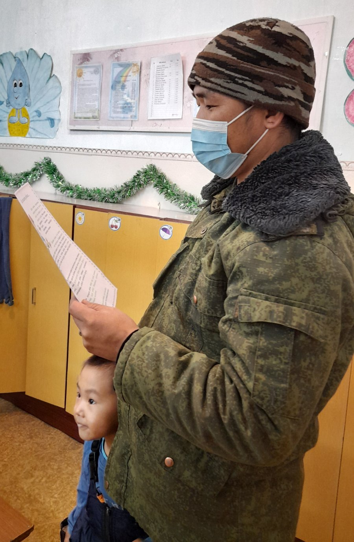
Консультация для родителей
«Как похвалить ребенка»

Slide 13
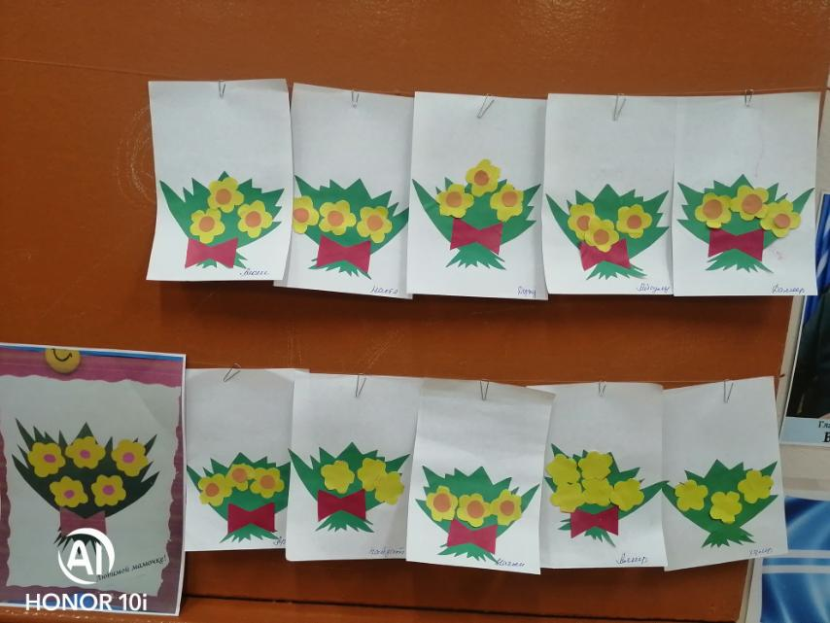
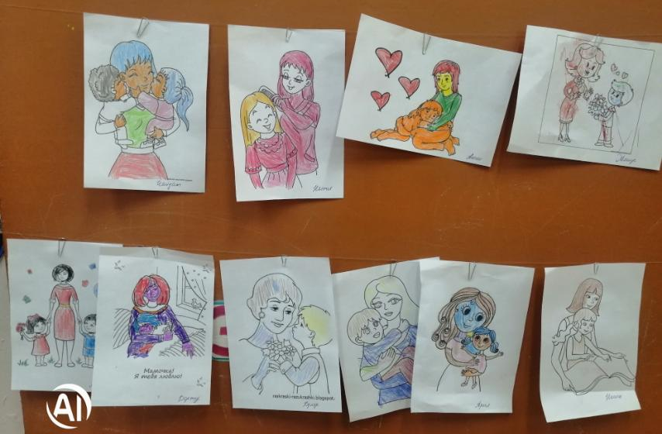
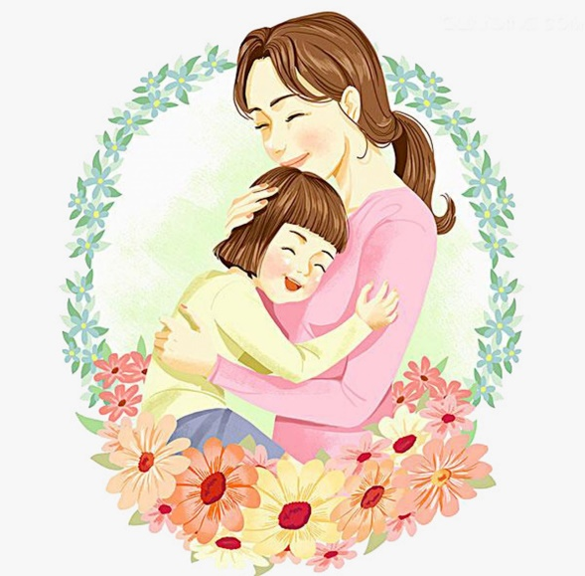
III этап Итоговый
Выставка
творческих
работ

Slide 14
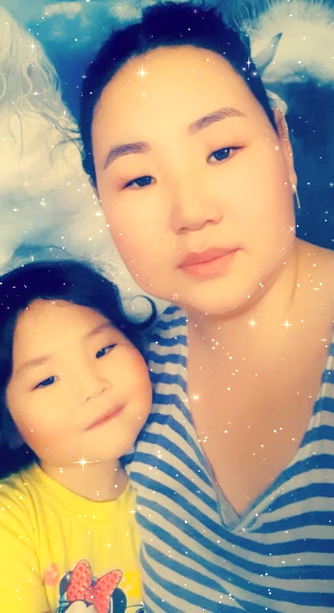
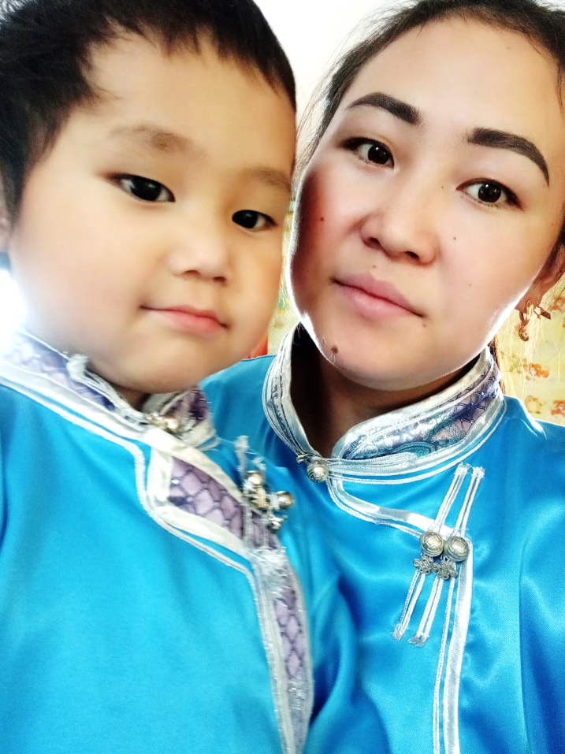
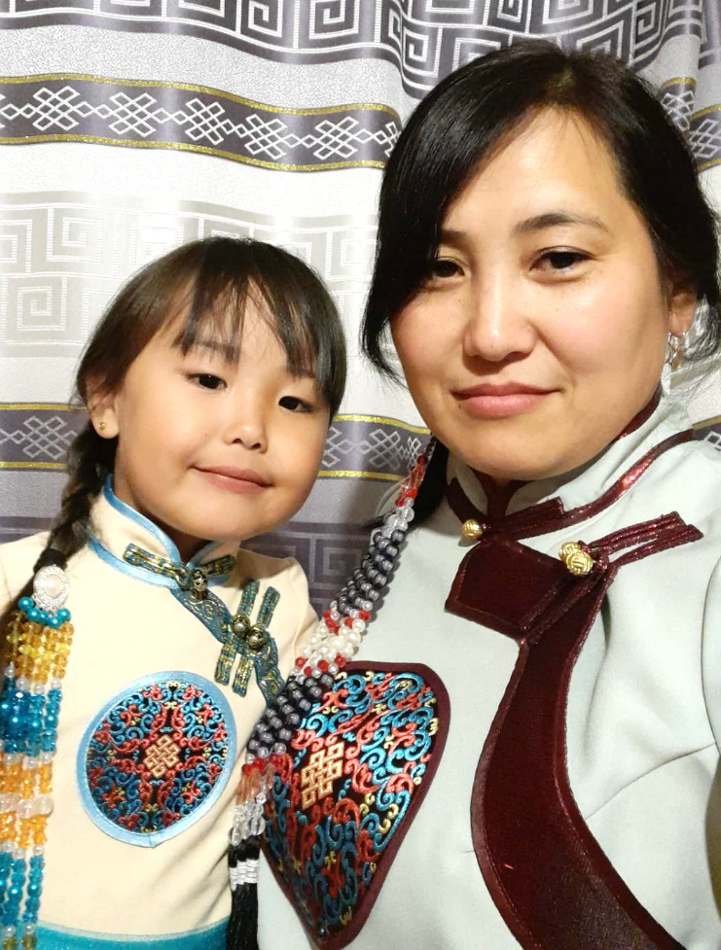
Фотовыставка «Моя мама»

Slide 15
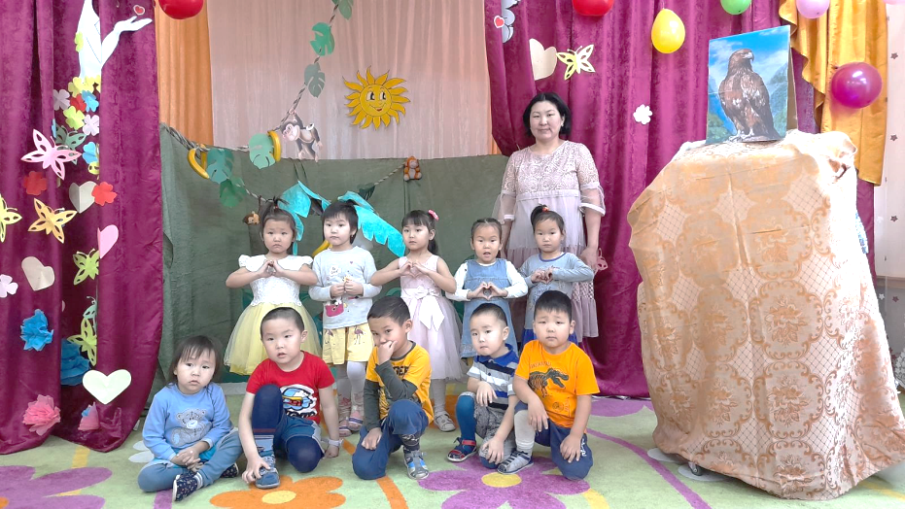
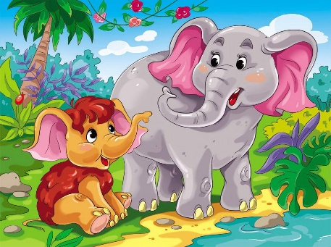
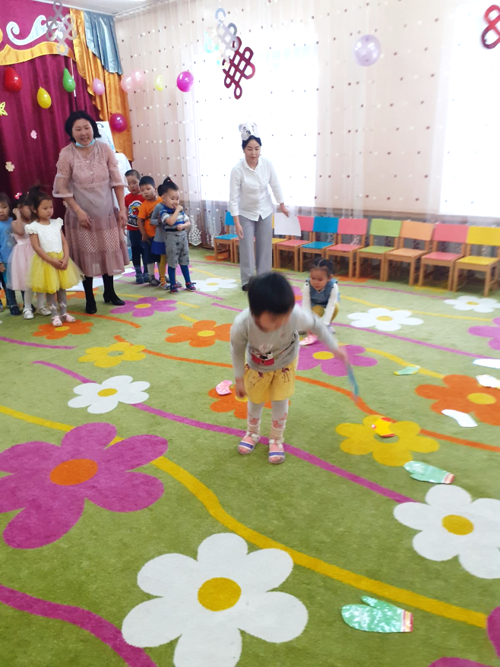
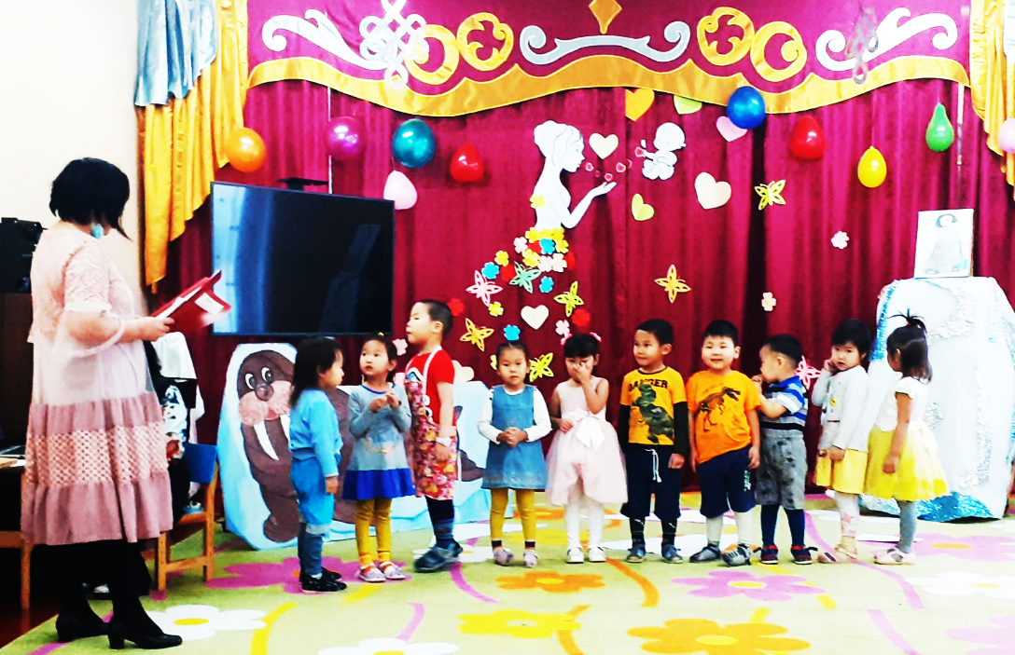
Развлечение «Мама для мамонтёнка»

Slide 16

На свете добрых слов живет немало, Но всех добрее и важней одно: Из двух слогов, простое слово «мама» И нет на свете слов дороже, чем оно.

Slide 17

Спасибо за внимание!

